Slide 1
新闻争议性度量及检测调研
2019.03.04
卢名彦

Slide 2
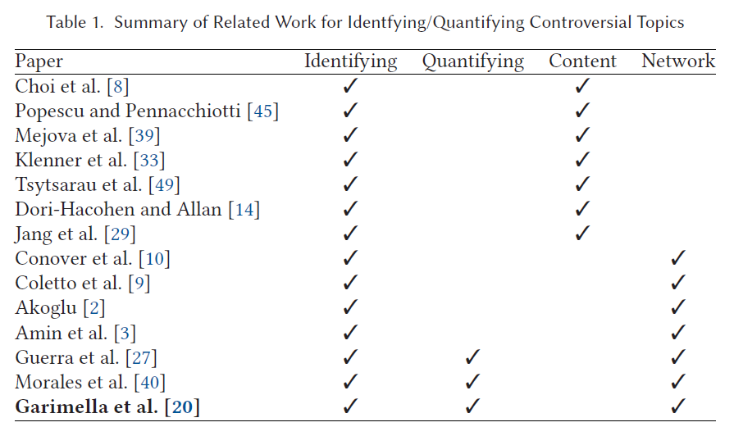
目前对新闻争议性进行度量和检测的方法主要有两类：
基于图的方法（graph-based）
基于内容的方法（content-based）：基于文本和情感分析

Slide 3
基于图的方法（graph-based）
Kiran Garimella, Gianmarco De Francisci Morales, Quantifying controversy in social media, ACM2016
在社交媒体上量化争议性

Slide 4
Kiran Garimella在争议性上的研究：
1. Mauro Coletto, Kiran Garimella, Aristides Gionis, and Claudio Lucchese. 2017. Amotif-based approach for identifying controversy. In Proceedings of the 10th International on Conference on Web and Social Media. AAAI
2. Kiran Garimella, Gianmarco De Francisci Morales, Aristides Gionis, and Michael Mathioudakis. 2016. Exploring controversy in twitter. In Proceedings of the ACM Conference on Computer Supported CooperativeWork (CSCW’16). 33–36.
3. Kiran Garimella, Gianmarco De Francisci Morales, Aristides Gionis, and Michael Mathioudakis. 2016. Quantifying controversy in social media. In Proceedings of the ACM International Conference on Web Search and Data Mining(WSDM’16). 33–42.
4. Kiran Garimella, Gianmarco De Francisci Morales, Aristides Gionis, and Michael Mathioudakis. 2017. Factors in recommending contrarian content on socialmedia. In Proceedings of the International ACMWeb Science Conference (Web-Sci’17)
5. Kiran Garimella, Gianmarco De Francisci Morales, Aristides Gionis, and Michael Mathioudakis. 2017. Reducing controversy by connecting opposing views. In Proceedings of the ACM International Conference on Web Search and Data Mining (WSDM’17). 81–90.
6. Kiran Garimella, Gianmarco De Francisci Morales, Aristides Gionis, and Michael Mathioudakis. 2017. The effect of collective attention on controversial debates on social media. In Proceedings of the International ACM Web Science Conference (WebSci’17). 43–52.
7. Kiran Garimella and Ingmar Weber. 2017. A long-term analysis of polarization on twitter. In Proceedings of the International AAAI Conference on Web and Social Media (ICWSM’17).
https://users.ics.aalto.fi/kiran/publications.html

Slide 5
Pipeline:
1. 量化极化：
基于图去量化话题的极化程度
量化用户的极化程度
识别极化话题
2. 探究极化随着时间的变化
3. 减轻极化
连接意见相反的用户：用户推荐
平衡信息的发布：避免只推送和用户意见相同的内容
在Kiran Garimella的研究中：
争议（controversy）= 极化（polarization）
社交媒体上的争议性讨论，自然而然的会出现两级分化，两极分化又加剧了争议性讨论。
（假设：争议中只有两个对立方，分为支持和反对方）
Notes:
研究一下其他极化的话题中

Slide 6
造成极化的原因：
个人层面的偏差（individual-level bias）
认知失调：当人们获得证实他们的观点的信息时，他们会体验到正向的感受。这种感受会影响到个人媒体的行为，推荐与人们意见相同的信息，减少别的信息的来源。
同质性：个体与自己相似的其他人联系和结合的倾向。例如用户和自己有相同观点的人联系（关注、加为好友、共享信息等）
确认偏差：用户会搜集证据，去解释并证实自己的观点
选择性感知：个人倾向于支持与其先前存在的观点一致的信息，同时避免矛盾信息。例如用户在面对包含不同观点的信息时，会忽略这些信息
有偏见的同化：个人接触到来自各方的信息，但倾向于以支持现有意见的方式解释信息
回音室：用户接受和自己观点相同的内容。这种现象存在于多个社交媒体
信息过载：当存在太多关于该问题的信息时，用户在理解问题并有效地做出决策时，面临巨大的困难。 互联网和社交媒体的出现加剧了这种过载，成为了上述其他偏见的催化剂

Slide 7
造成极化的原因：
2. 群体层面的偏差（group-level bias）
社会认同：个人将自己与社会身份（种族，宗教，性别，阶级）联系起来，并且更愿意成为符合这些身份的群体的一部分。类似同质性，但是是集体层面上的
群体偏袒：群体偏袒指的是更支持自己群体内的成员，而不是群体外的成员。
群体极化：群体做出比其成员的初始倾向更极端的决策的倾向

Slide 8
造成极化的原因：
2. 系统层面的偏差（system-level bias）
媒体偏见：大众媒体中的记者和新闻制作者，对某种意识形态/观点的明显偏见。研究表明，媒体偏见可能导致选举中投票行为发生真实变化
算法偏差：由在线平台（如搜索引擎，推荐系统和社交网络）背后的算法所延续的偏差。用户看到根据他们的偏好过滤的信息，从而强化他们的观点。

Slide 9
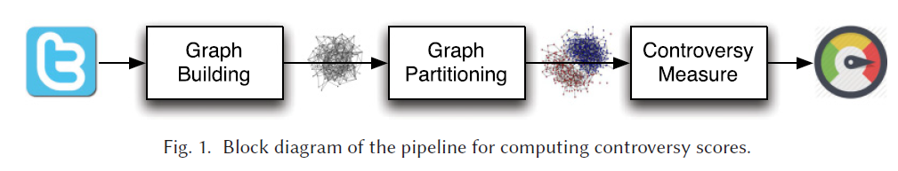
基于图的争议性度量及识别
Kiran Garimella, Gianmarco De Francisci Morales,Quantifying controversy in social media, ACM2016
主要分为三个步骤：
对话图构建
图划分
争议性度量
Notes:
包括11年ACL的对比争议问题新闻文章对立观点也是图的方法

Slide 10
数据集构建
Hashtag收集：使用2015年2月27日到6月15日所有的hashtag。通过人工审查，发现大部分话题和争议性无关。手工选取10个和争议性话题相关的hashtags，随机采样10个代表非争议性话题的hashtags。
2. 通过hashtag构建话题：
之前的研究认为一个话题通常由一个hashtag定义，但是争议对立方可能会使用不同的话题，使用单一的hashtag会遗漏相关的推文
通过捕捉hashtag之间的相似性，得到相似的hashtag，构成话题的hashtags集合。收集包含这个集合中任意hashtag的推文，构成话题的语料集。

Slide 11

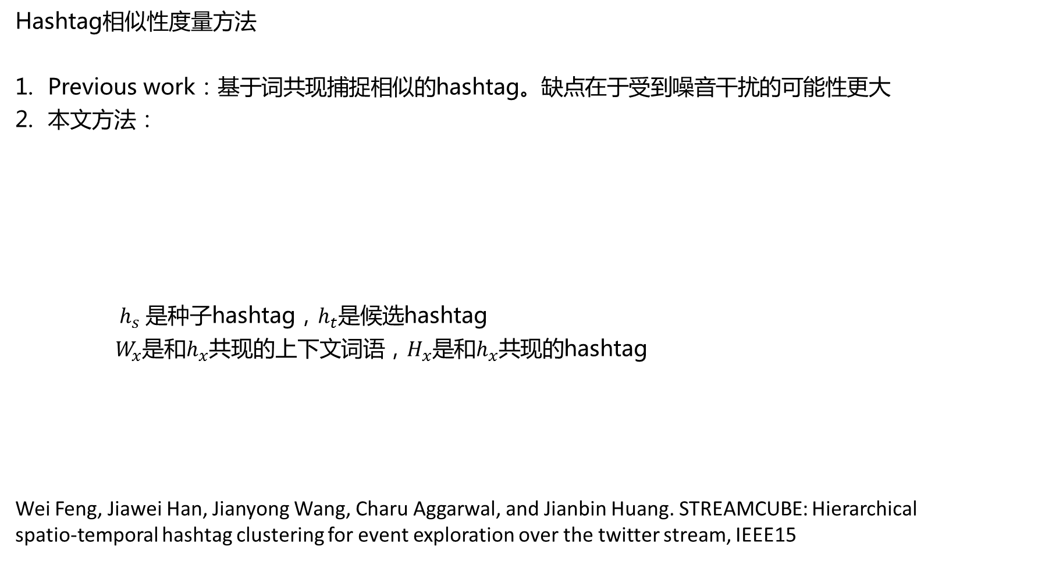
Hashtag相似性度量方法
Previous work：基于词共现捕捉相似的hashtag。缺点在于受到噪音干扰的可能性更大
本文方法：
$h_{s}$是种子hashtag，$h_{t}$是候选hashtag
$W_{x}$是和$h_{x}$共现的上下文词语，$H_{x}$是和$h_{x}$共现的hashtag
Wei Feng, Jiawei Han, Jianyong Wang, Charu Aggarwal, and Jianbin Huang. STREAMCUBE: Hierarchical
spatio-temporal hashtag clustering for event exploration over the twitter stream, IEEE15
Notes:
需要认真了解这个相似度算法

Slide 12
1. 对话图构建
转发图：转发通常代表支持。转发不只限于好友，用户可以转发任何一个别的用户发表的推文。按照如下方式画图：对每一个hashtag, 用户用节点代表，如果至少有两条包含该hashtag的转发，不论方向，则画出一条边（只有一次转发的边会产生不可靠的结果）。
关注图：构建由指定hashtag引起的关注图。使用这个hashtag的用户，如果有关注关系，则添加边。对于给定的topic，用户更加同意自己关注的人（社交关系的爬取十分耗费代价，并且考虑到用户线下的交流）。
内容图，对满足如下条件的用户之间添加边：1）使用相同的hashtag，2）用户共享过同一个URL，3） 用户共享过同一个URL domain的链接（例如 cnn.com）
混合内容和转发图：每个用户添加一个向量，表示提及某个话题的频率。其次，在相应的向量相似度十分高的用户之间添加边，将这些边和转发边结合。

Slide 13
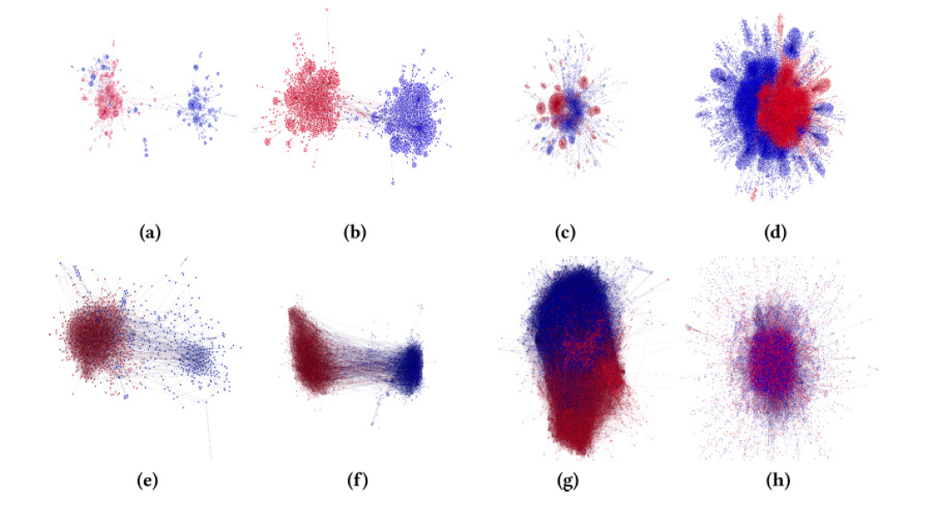
2. 图划分
依赖于已有的效果较好的图划分方法：METIS
对转发图和关注图进行划分，并进行可视化
上面是转发图，下面是关注图
左边是争议性事件的对话图分割
可视化，右边是非争议性事件的对
话图分割可视化
图分割算法得到了清晰的分割，
捕捉到了事件的争议性：争议性话
题有两个对立群体，群体之间的联
系比较稀疏，群体之内的用户之间
联系较为密切

Slide 14
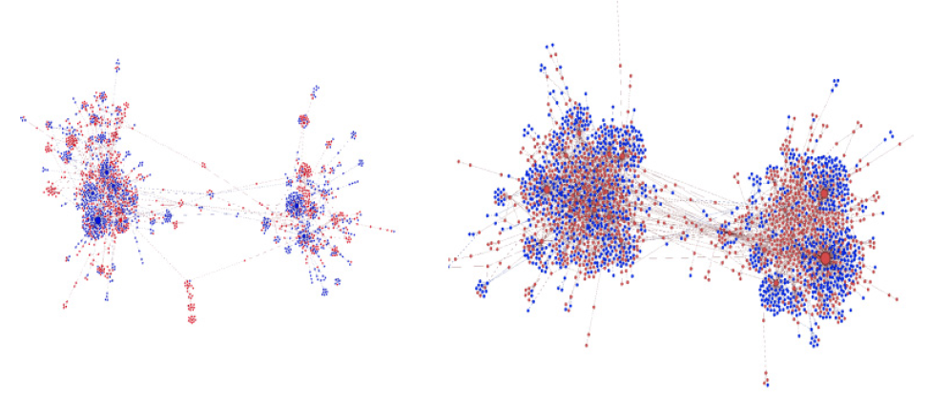
2. 图划分
对混合图和内容图，产生的分割大部分是重叠的，无法进行区分，文中认为没有用。

Slide 15
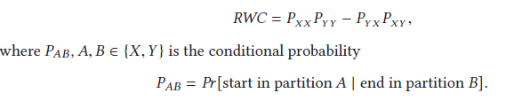
3. 争议性度量
Random-walk方法：
基于以下观察：在争议性话题中，双方都有权威用户，在图中用度特别大的节点表示。这种度量方法，捕捉一个对立方的随机用户，有多大的概率接触到另一个对立方的权威内容。
度大的用户，权威性高，而且在争论中有大批的支持者。
当用户不能到达对立方时，RWC值接近于1，此时争议性更高
当用户到达对立方的概率和停留在自己方的概率相当时，RWC的值接近于0，此时争议性最低
文中还基于random walk方法提出了多个改进方法，但是所有方法中random walk方法效果最好

Slide 16
基于内容的争议性事件识别：基于文本和情感分析
Pipeline:
构建争议性和非争议性话题语料集
构建文本和情感特征集
根据构建的特征进行分类（NB，DT，SVM等）

Slide 17
语料集构建
争议性和非争议性话题的收集方法都离不开人工筛选
挑选候选实体，人工进行筛选得到争议性和非争议性实体，和该实体相关的所有推文认为是一个事件集（2010-ACL-Detecting controversies in Twitter: a first study）
爬取一定时间所有的hashtag，再通过寻找相关的hashtag, 共同构成这个事件的hashtag集，所有包含该事件集的hashtag共同构成事件集。再通过人工筛选，确定争议性和非争议性话题。2016-ACM-Quantifying Controversy on socail media
人工挑选话题，再通过问卷调查确定争议性和非争议性话题（2017-ACL-Telling Apart Tweets Associated with Controversial versus Non-Controversial Topics）
对语料集中的top frequent word评估争议性，根据这些词的争议性构建语料集，2014-Computation+Journalism Symposium-Controversy and Sentiment in Online News

Slide 18
文本和情感特征集构建
常用文本特征和情感特征
2016-ACL-Detecting Stance in Tweets and Analyzing its Interaction with Sentiment：
词的2-gram, 2-gram, 3-gram, 字符的2-gram， 3-gram， 4-gram， 5-gram
词向量，推特中所有词向量的平均值
情感特征：根据情感词典提取情感特征（NRC emotion词典、MPQA subjectivity 词典， NRC hashtag sentiment and emoticon 词典
其他的特征，例如POS词性，感叹号和问号的个数、一个词中字符出现多次（yesss)对结果提升没有帮助

Slide 19
2. 2017-ACL-Telling Apart Tweets Associated with Controversial versus Non-Controversial Topics
a). 强调特征：
强调词典
大写单词数，感叹号出现的次数
b).语言特定特征：
使用LIWC提取心理特征
使用NLTK提取语法特征：存在不同的词性，推文长度，各种代词的比例，推文的时态，比较，疑问，数字和量词的比例，推文的情绪，推文的主观性或客观性
c). Twitter-Specific Fatures:
@ 数、URL数、hashtag数，推文作者的性别，推特数、关注和粉丝数。
（避免使用bag of word 和top TFIDF 的词，避免特征与话题领域过于相关）

Slide 20
3. 2014-Computation+Journalism Symposium-Controversy and Sentiment in Online News
使用以下情感词典：
Affective Norms for English Words(ANEW)
General Inquirer
MicroWNOp
SentiWordNet
Bias Lexicon
4. 2010-ACL-Detecting controversies in Twitter: a first study
情感词表
争议性词表

Slide 21
争议性 vs. 非争议性
争议性话题下的讨论：
大写字母更多
负向情感比例更高，消极词汇出现的概率更大
偏见词出现的概率大
推特被转发的概率更大，推特中的@数、hashtag、URL更多
非争议性话题下的讨论
更多的语法强调词
更多感叹号
偏见词出现的概率小
积极词汇出现概率更大

Slide 22
基于图方法 VS. 基于文本的方法
基于图：
不能用于早期检测，需要长时期的数据，用户信息等构建图模型，此外社交关系的爬取耗费的代价极大
过于依赖图分割算法
需要明确指定图分割为几部分，一般认为对立方只有两方，但有些情况不适用
不考虑子话题
2. 基于文本
受文本影响较大，例如推文短且有噪音，语言分析具有局限性
目前基于的方法都集中于检测争议性事件，没有量化争议性的方法

